Slide 1






АКСЕЛЕРАТОР
ПЕРМСКОГО ПОЛИТЕХА
Fitmind: Инвестиции в
Здоровье Будущего
Предложение для инвесторов: чат-бот для точного контроля БЖУ и персонализированного питания
Сапрыкин Егор, Акимова Софья, Тупицина Александра,
Серебров Александр, Лучников Лев
ПНИПУ, Пермь

Slide 2

ПРОБЛЕМА: СЛОЖНОСТЬ КОНТРОЛЯ ПИТАНИЯ
- Это сложный, многогранный феномен на стыке физиологии, психологии, социологии и экономики. Его можно разбить на несколько ключевых уровней:
1. Психологический уровень: Еда, как регулятор питания
2. Физиологический уровень: Война с эволюцией
3. Социальный и экономический уровень: Среда, провоцирующая переедание

Slide 3
ПРОБЛЕМА: СЛОЖНОСТЬ КОНТРОЛЯ ПИТАНИЯ
Гипотеза: множество людей сталкиваются с трудностями в достижении своих целей по здоровью и фитнесу из-за неточного понимания потребляемых питательных веществ и из-за незнания, как скомбинировать из своих продуктов готовое меню. Все это приводит их к разочарованию и высокому проценту отказов от программ питания и незнанию, как скомбинировать из своих продуктов готовое меню.
Подтверждение:
Мы взяли по одному термину из каждого уровня сложности контроля питания и рассмотрели количество запросов за последние 5 лет:
1. «Эмоциональное выгорание» (которое может привести к нежелательному набору или сбросу веса)
2. «Диета»
3. «Переедание»

Slide 4
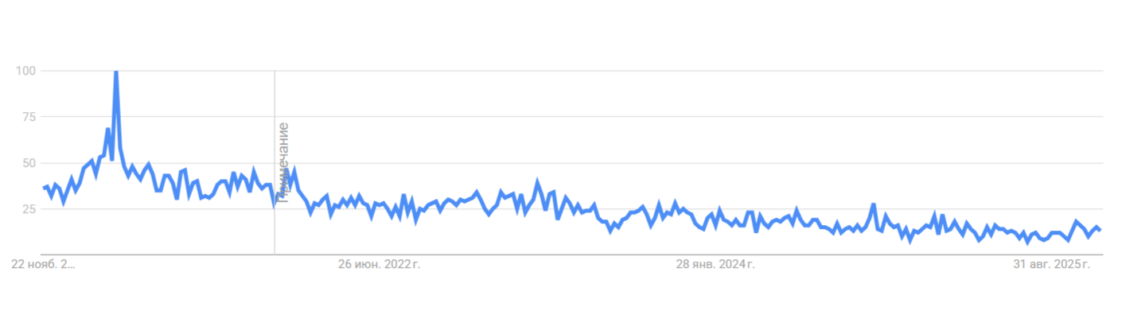
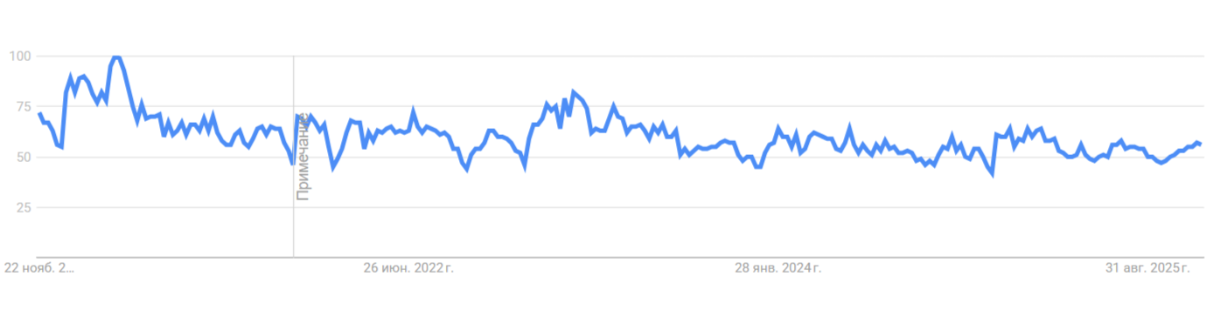
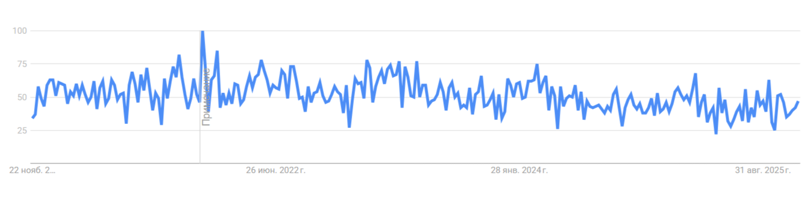
АНАЛИЗ ЗАПРОСОВ В Google Trends
Числа обозначают уровень интереса к теме по отношению к наиболее высокому показателю в таблице для определенного региона и периода времени. 100 баллов означают наивысший уровень популярности запроса, 0-наименьший
Вывод: на сегодняшний день проблема, выделенная нами, является довольно актуальной
1. «Эмоциональное выгорание»
2. «Диета»
3. «Переедание»

Slide 5
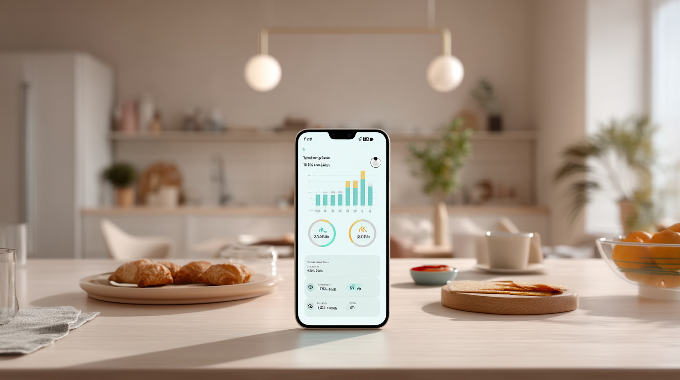
НАШЕ РЕШЕНИЕ: FITMIND-ЧАТ БОТ
Fitmind — это интуитивно понятный чат-бот, который использует передовые технологии для упрощения и автоматизации точного подсчета БЖУ и калорий, превращая контроль питания из рутины в осознанный и эффективный процесс
Точный расчет БЖУ
Интеллектуальный ввод
Персонализация целей
Инновация в составлении меню
Профессиональная база данных продуктов с верифицированной информацией
Распознавание продуктов по фото и сканирование штрих-кодов для мгновенного добавления
Автоматическая коррекция рекомендаций на основе активности, прогресса и заданных параметров
Учитываются все нежелательные продукты, прописанные клиентом

Slide 6
РЫНОК WELLNESS-ПРИЛОЖЕНИЙ:
РАСТУЩИЙ СПРОС
Глобальный тренд: Рынок мобильных приложений для здоровья и фитнеса демонстрирует устойчивый рост.
Драйверы спроса: Повышенное внимание к здоровью и осознанному питанию.
Растущая проблема «цифрового» переедания и эмоционального выгорания (подтверждено анализом Google Trends).
Сложность самостоятельного контроля питания на стыке психологии, физиологии и социоэкономики.
Вывод: Существует значительный и неудовлетворенный спрос на простые, точные и персонализированные решения для контроля питания

Slide 7

ПРОФИЛЬ ЦЕЛЕВОГО СЕГМЕНТА (В2С)
Мы работаем на рынке Business-to-Consumer (B2C), ориентируясь на пользователей, активно ищущих инструменты для улучшения своего здоровья через контроль питания
Активные
Фитнес-Энтузиасты
Люди с Диетическими Ограничениями
Пользователи, Стремящиеся к ЗОЖ
Пол: любой
Возраст: 20–40 лет
Интересы: спорт и тренировки, контроль БЖУ и калорий, быстрые и эффективные планы питания для набора и снижения массы
Пол: Любой
Возраст: 20–45 лет
Интересы: ограничения в рационе, безглютеновое/безлактозное меню, безопасные продукты
Пол: преимущественно женщины
Возраст: 20–35 лет
Интересы: начинающие в сфере здорового образа жизни, ищущие пути реализации своих целей
*Ориентируемся на поведенческие особенности клиентов (до 60 лет)

Slide 8
ПРОФИЛЬ ЦЕЛЕВОГО СЕГМЕНТА (В2В)
Кроме работы на рынке B2C, предполагается работа также на рынке Business-to-Business (B2B), ориентируясь на сотрудничество с компаниями, представляющих товары-комплементы нашему продукту
Реклама - основа сотрудничества
В бесплатной версии будет присутствовать реклама компаний, продукт которых будет смежен нашему
ЧТО МЫ ПОЛУЧИМ?
Прибыль
Доход от бесплатной версии нашего продукта, что увеличивает общую прибыль проекта
Больший спрос на подписки
Дополнительный мотиватор для клиентов оформить подписку
Связи с компаниями
Установление коммуникаций с более крупными игроками на рынке

Slide 9
ОБЪЕМ РЫНКА
Глобальный объем рынка (данные King’s Research):
2023 год: $20,99 млрд.
Прогноз на 2031 год:
$118,48 млрд.
Темпы роста:
CAGR (2024-2031): 24,36% — экспоненциальный рост.
По приведенным данным объем рынка здоровья, фитнеса и правильного питания в России может составлять примерно 180 млрд. рублей в месяц ( данные являются приблизительными)

Slide 10

ТЕХНОЛОГИЯ
Продукт основан на базе чат-бота в приложении Telegram. Он будет работать с помощью ИИ, которое автоматически анализирует предоставленные клиентом данные и составляет на их основе индивидуальное меню, учитывая различного рода аллергии и продукты, которые клиент не предпочел бы видеть в своём рационе. Также учитываются и многие другие параметры, ответы на которые клиент может оставить, пройдя тест в чат-боте Fitmind

Slide 11
ТЕХНОЛОГИЯ
ФУНКЦИОНАЛ ПРОДУКТА
1. Дневник Питания
Простой интерфейс для ежедневного отслеживания еды, напитков и воды. Включает возможность сохранения любимых блюд
2. Анализ и Отчеты
Ежедневные и еженедельные сводки о потреблении калорий, БЖУ и микроэлементов. Наглядные графики прогресса
3. Еженедельные сводки о потреблении калорий, БЖУ и микроэлементов
Наглядные графики прогресса.
Синхронизация с Apple Health, Google Fit и другими устройствами для точного учета расхода калорий
4. База Рецептов
Обширная библиотека рецептов с точным расчетом БЖУ на порцию и возможностью импорта собственных рецептов

Slide 12

ТЕХНОЛОГИЯ
В ЧЕМ СОСТОИТ НОВИЗНА
1. Составление персонализированного меню
2. Консультация с профессиональным диетологом на высшей уровнях подписки
3. Использование нейросети для распознания БЖУ и калорий по фото
4. Оперативность - пользователь получает обширную и исчерпывающую информацию за минут

Slide 13

БЛОК-СХЕМА ПОЛЬЗОВАТЕЛЬСКОГО СЦЕНАРИЯ
Регистрация
Анализ
Создайте аккаунт и задайте цель
Моментальная оценка и советы
Фиксация питания
Прогресс
Ежедневный ввод через скан или фото
Отслеживайте достижение целей +обратная связь
Путь пользователя к осознанному питанию с Fitmind максимально упрощен и автоматизирован

Slide 14
МОДЕЛЬ МОНЕТИЗАЦИИ
Наша модель монетизации основана на подходе Freemium, позволяющем пользователям оценить базовые функции перед переходом на расширенные платные уровни
Базовый (Бесплатный)
Уровень 1: «Прогресс» (990 руб./месяц)
Основной дневник питания, сканирование штрих-кодов, ограниченная база продуктов, реклама смежных продуктов. Доступ к пробной версии
Доступ к расширенным отчетам, синхронизация с фитнес-устройствами, без рекламы. (Ежемесячная подписка)
Уровень 2: «Эксперт» (1490 руб./месяц)
Уровень 3: "Премиум (2490 руб./месяц)
Все функции Уровня 1 + полная база рецептов, планировщик меню на неделю, отслеживание микроэлементов
Все функции Уровней 1 и 2 + персонализированные планы от диетолога (чат-поддержка), анализ состава тела, приоритетная поддержка

Slide 15

FITMIND: ДИЗАЙН И МЕХАНИКА ВЗАИМОДЕЙСТВИЯ
Ключевой принцип: быстрое добавление, глубокий анализ. Пользователь должен тратить менее 5 минут в день на отслеживание, но при этом получать исчерпывающую и полную информацию по своему запросу
Наш дизайн чистый, минималистичный и ориентирован на снижение когнитивной нагрузки. Мы используем светлую палитру с акцентами приятного светло-жёлтого оттенка для выделения ключевых данных и прогресса

Slide 16
ПОТЕНЦИАЛ РОСТА
Рынок мобильных приложений для здоровья и фитнеса демонстрирует устойчивый рост.
Fitmind готов занять нишу благодаря своей точности и удобству
Экспоненциальный рост: Проекции рынка фитнес-приложений (миллиардов долларов США)
Рынок Wellness-Приложений
По данным Kings Research, рынок фитнес-приложений в 2023 году оценивался в $20,99 млрд, а к 2031 году прогнозируется его рост до $118,48 млрд при совокупном среднегодовом темпе роста (CAGR) в 24,36% за период с 2024 по 2031 год

Slide 17




КОНКУРЕНТЫ
1.FatSecret
Нет анкетирования при скачивании приложения, нет индивидуального подхода к каждому пользователю. Составление меню только в платной версии
2. YAZIO
Некоторые функции в бесплатной версии урезаны
3.Мой здоровый рацион
Перегруз информации. Не всем нужна такая детализация. Если цель – просто похудеть, то обилие цифр (дефицит витамина D на 20% от нормы, условный индекс омега-6/омега-3) может утомлять или тревожить
4. CalorieChat
Точность примерная, зависит от описания

Slide 18
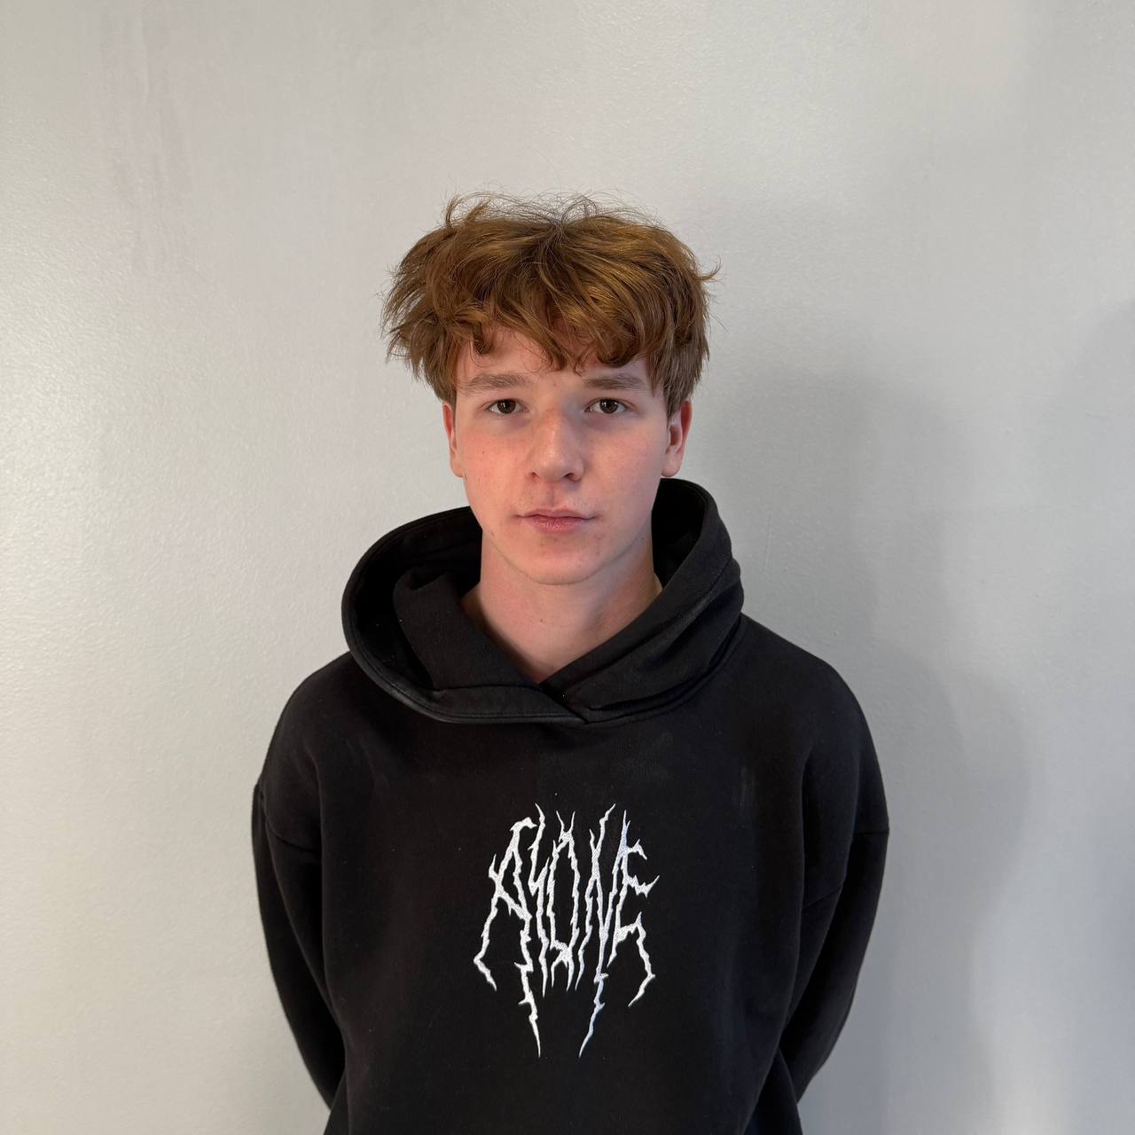
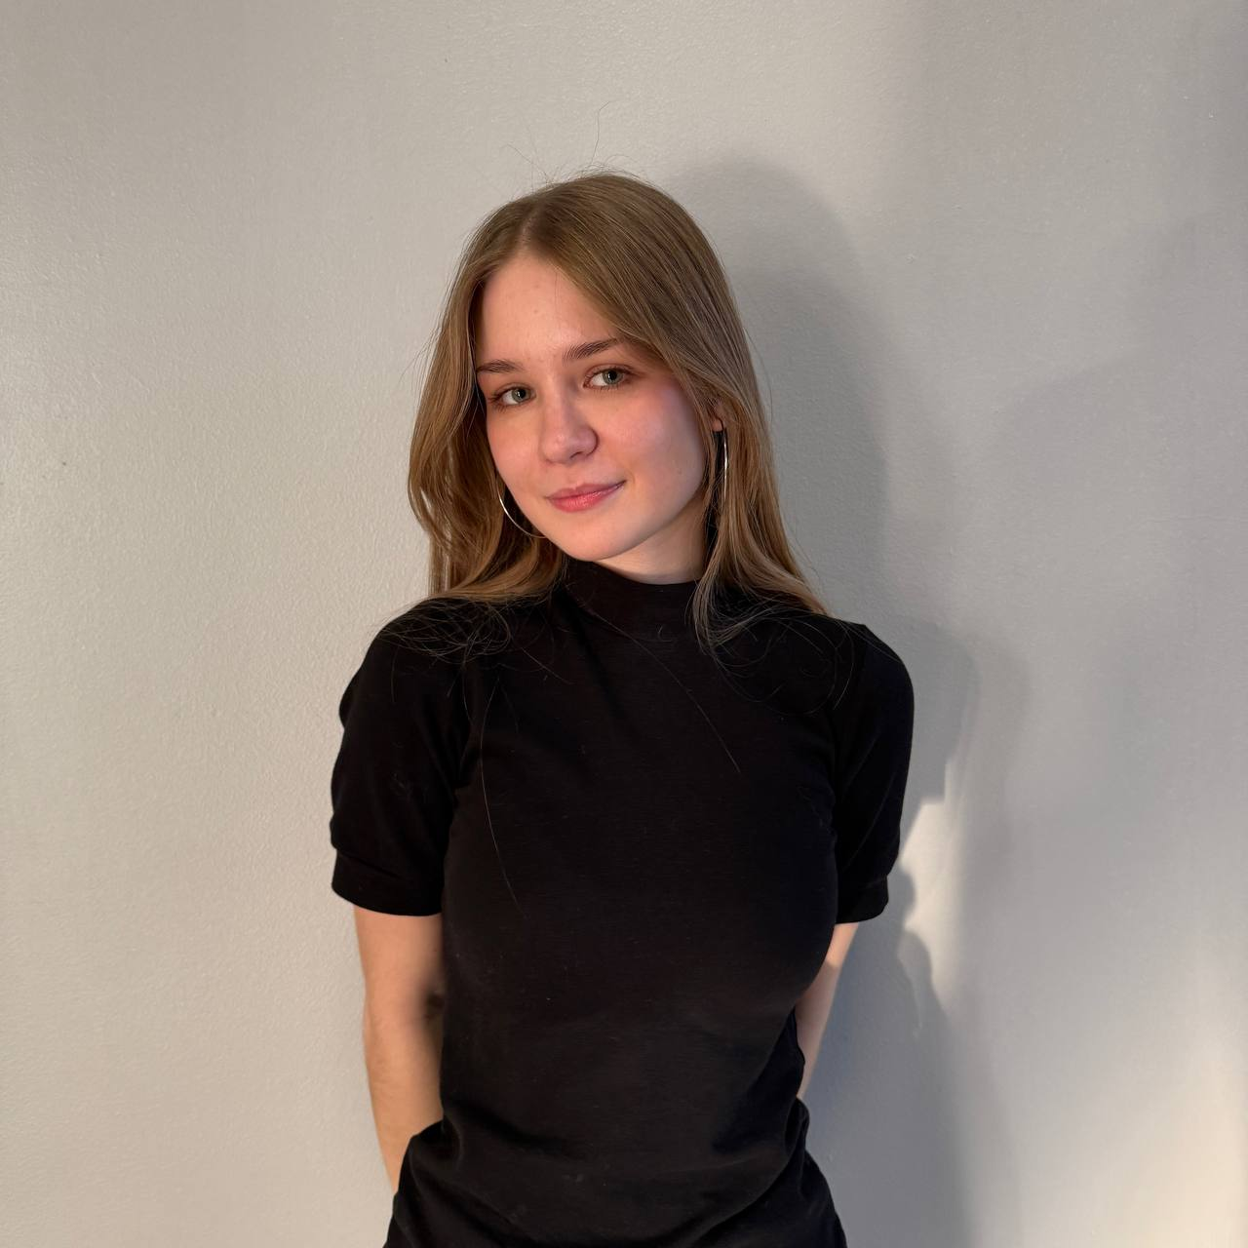
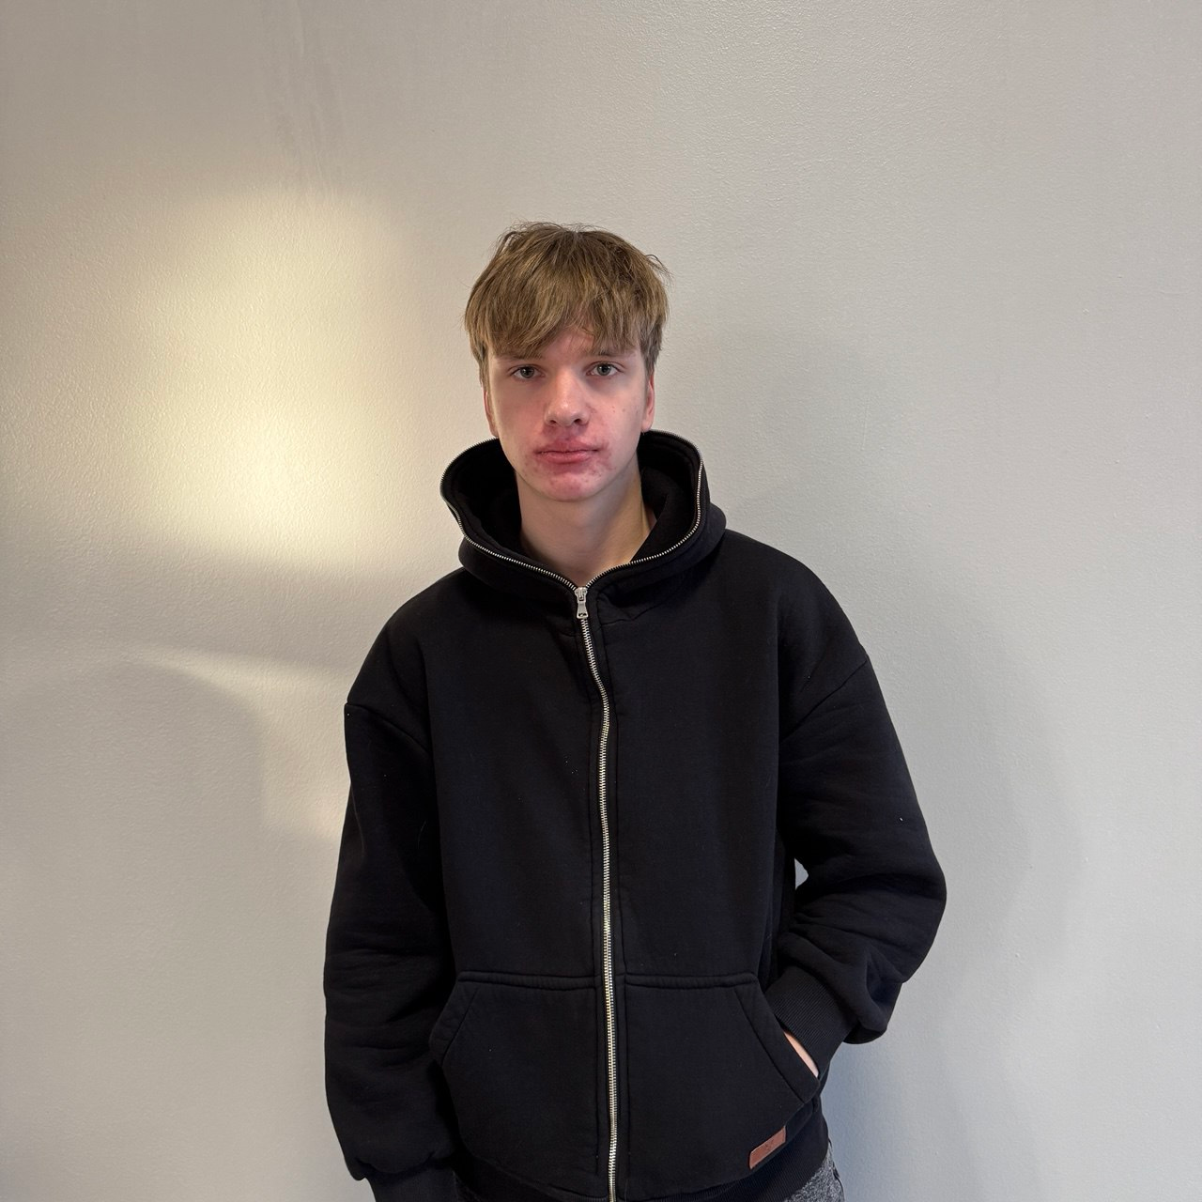
КОМАНДА
Сапрыкин Егор
Лидер, пиар-менеджер
Акимова Софья
Экономист
Серебров Александр
Предприниматель

Slide 19
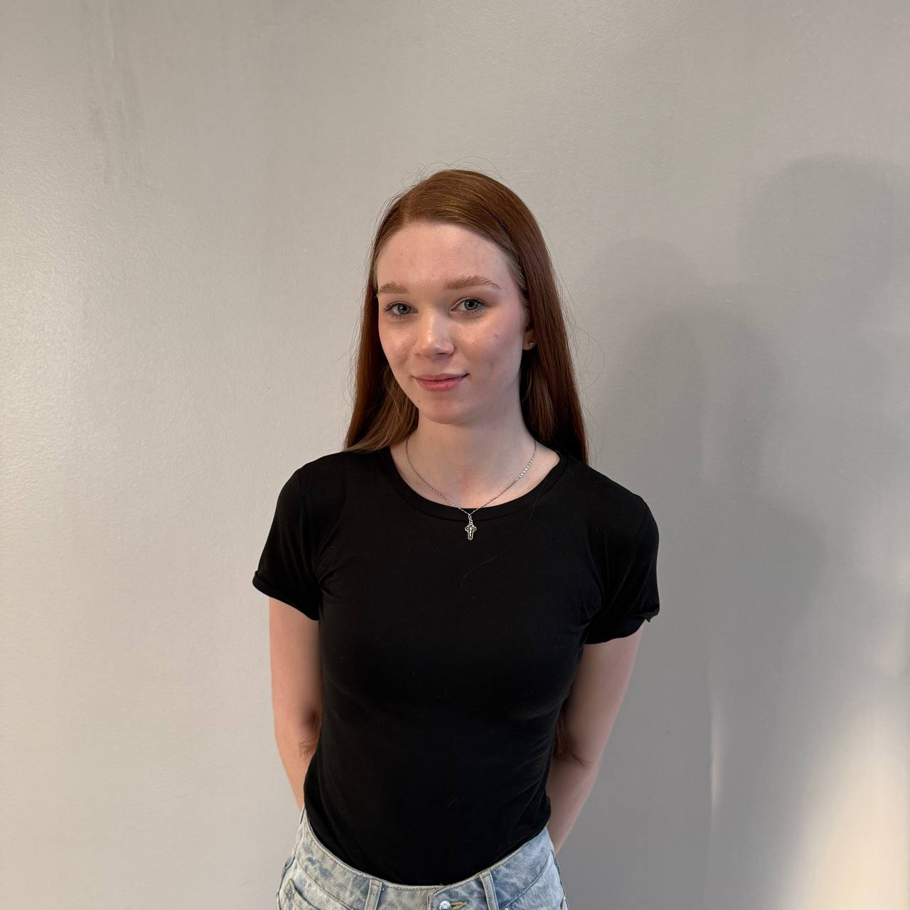
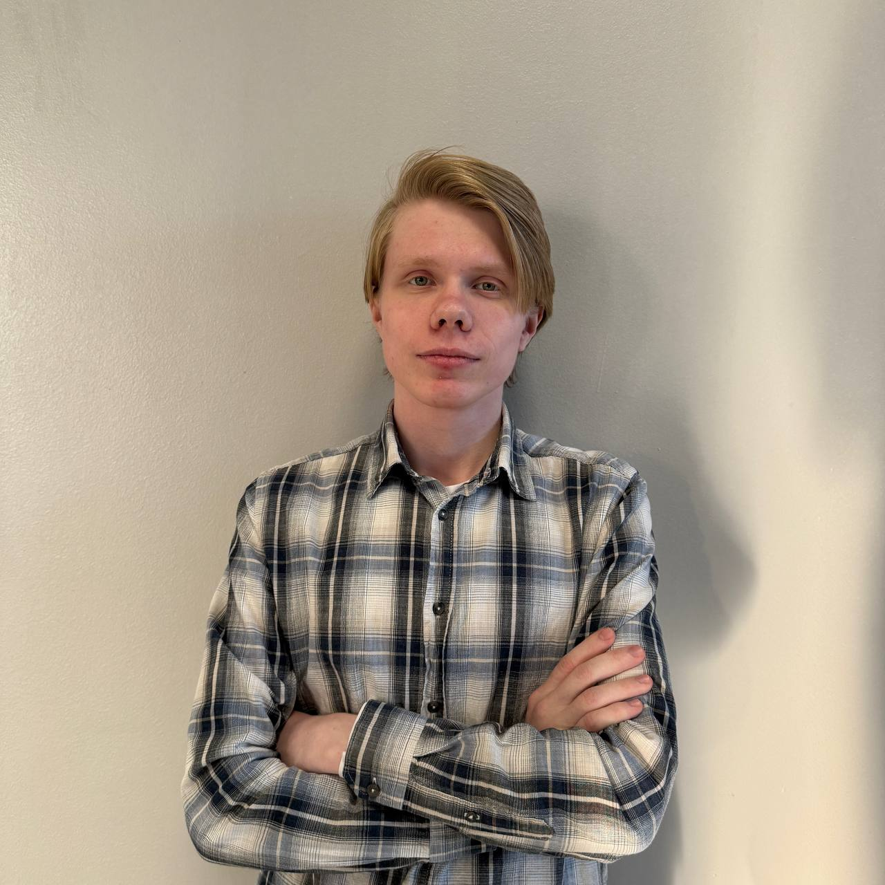
КОМАНДА
Тупицина Александра
Научный специалист
Лучников Лев
Технический специалист

Slide 20

УРОВЕНЬ ГОТОВНОСТИ
Мы находимся на этом этапе
Концептуализация
Планирование
Разработка MVP
Развитие и рост
Запуск и масштабирование
Тестирование

Slide 21
АКСЕЛЕРАТОР
ПЕРМСКОГО ПОЛИТЕХА
Спасибо за внимание!
Сапрыкин Егор
+7 909 100 8773, S.Egor.K.2007@gmail.com
ПНИПУ, Пермь

